Slide 1
大数因数分解Pollard_rho 算法详解

Slide 2
给定一个数n,
让你把它分解成多个素数的乘积

Slide 3
给定一个数n,
让你把它分解成多个素数的乘积
你离此算法大成就差一个Miller-Rabin素数检测算法和floyd判圈算法了

Slide 4
给定一个数n,
让你把它分解成多个素数的乘积
你离此算法大成就差一个Miller-Rabin素数检测算法和floyd判圈算法了
Pollard Rho算法:
对于一个数n,只需要如下步骤即可分成若干个素数
找到一个数p , 使p|n
那么n就可以变成p和n/p
如果p或者n/p不是质数,当成n重新第一步

Slide 5
判断是否为质数用Miller-Rabin素数检测算法
最关键的是如何找到这个数p

Slide 6
判断是否为质数用Miller-Rabin素数检测算法
最关键的是如何找到这个数p
因为随机产生p可能一直找不到,
所以我们要用下面的方法,用两个数的差代替p
随机产生一个数p1,和一个随机常数c
令p2=(p1^2+c)%n
如果|p2-p1|可以被n整除,说明已经找到
如果找不到,令p1=p2继续第一步

Slide 7
p->(p^2+c)%n,
这样基本是不会出现p变回这前的数从而进行循环的情况,且一直重复的话,
|(p^2+c)%n-p|也基本不会重复

Slide 8
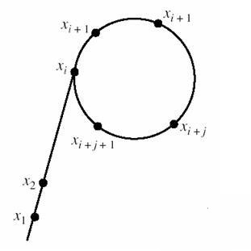
怎么判断循环?如果用数组和map显然是不行的,
空间肯定会炸
那么就需要floyd判环这种空间复杂度为O(1)的方法了
因为循环节可能是走着走着才出现的,
就像希腊字母 ρ(rho) ,所以此法名为Pollard Rho

Slide 9
floyd判环这种空间复杂度为O(1)的方法
LL Pollard_Rho(LL n,LL c)
{
LL i=1,j=2,x=rand()%(n-1)+1,y=x;//随机初始化一个基数（p1）
while(1)
{
i++;
x=(ModMul(x,x,n)+c)%n;//玄学递推
LL p=__gcd((y-x+n)%n,n);
if(p!=1&&p!=n)return p;//判断
if(y==x)return n;//y为x的备份，相等则说明遇到圈，退出
if(i==j)
{
y=x;
j<<=1;
}//更新y，判圈算法应用
}
}

